Slide 1
HOG-Layout: Hierarchical 3D Scene Generation, Optimization
and Editing via Vision-Language Models
CVPR 2026
香港理工大学、北京理工大学

Slide 2
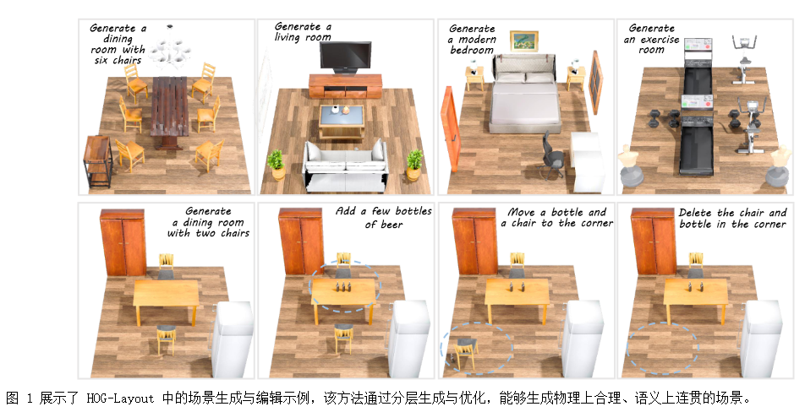
HOG-Layout: Hierarchical 3D Scene Generation, Optimization and Editing via Vision-Language Models
出发点：
1) 现有方案都存在核心缺陷：纯 LLM 生成方案物理合理性完全不可控；硬约束增强方案牺牲多样性换合理性，效率极低；之前的VLM 生成方案普遍缺少编辑能力。
2) 本文提出一种基于层次结构的分层多步场景生成、优化与编辑方法，将物体按支撑关系分层并引入一个分层力导向优化模块，根据父子层级进行迭代优化，不同层级之间同时开展优化，从而实现快速且精准的优化。

Slide 3
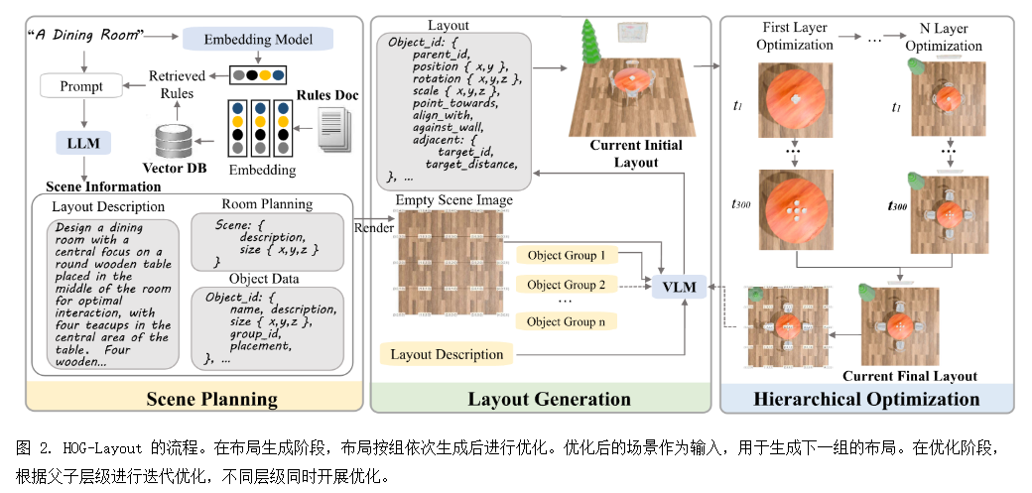
HOG-Layout: Hierarchical 3D Scene Generation, Optimization and Editing via Vision-Language Models
(1)场景规划：搭载检索增强生成（RAG）的LLM在此环节生成包含物体列表、房间信息以及整体场景的结构化规划描述并划分功能分组。
(2)布局生成：视觉语言模型（VLM）结合场景规划与标注了视觉标记的俯视视角，分组迭代生成布局并实例化对象，从而生成初始场景。
(3)分层优化：采用基于约束的分层力导向布局优化器迭代优化物体的位置和朝向，先将所有复杂的场景布局规则包括物理可行性（如碰撞、边界）和语义逻辑（如邻近性、靠墙摆放）统一抽象并转化为模拟的连续物理力，再把力拆解为水平、垂直、旋转三个独立方向，优化时只计算同层物体之间和父子层物体之间的作用力，不需要所有物体两两计算，效率直接提升，也更符合真实物理逻辑。

Slide 4
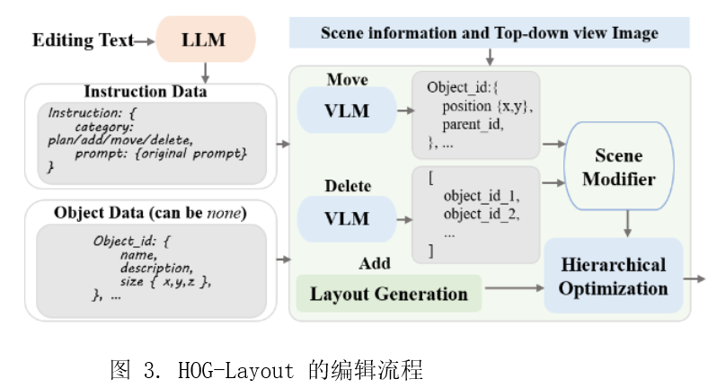
HOG-Layout: Hierarchical 3D Scene Generation, Optimization and Editing via Vision-Language Models
(4) 场景编辑：支持基于文本的精准实时修改，可以实现添加、删除和移动三种修改方式。

Slide 5
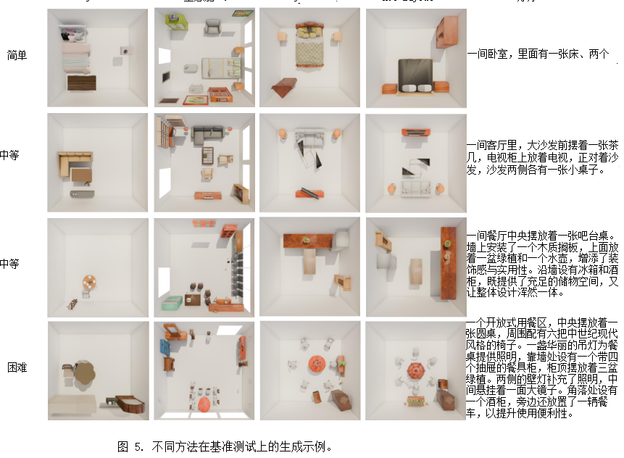
论文采用 SceneEval-100 数据集，该数据集包含100个室内场景的文本描述，涵盖10种不同的房间类型。这些描述根据其复杂程度被分为简单、中等和困难三个难度等级。

Slide 6
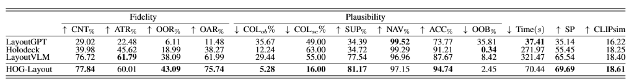
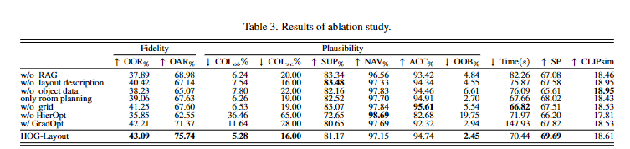
HOG-Layout: Hierarchical 3D Scene Generation, Optimization and Editing via Vision-Language Models
评价指标
保真度（Fidelity）：
CNT：物体数量准确率
ATR：物体属性准确率
OOR：物体间关系准确率
OAR：物体与建筑关系准确率
合理性（Plausibility）：
COL：物体碰撞率（越低越好）
SUP：支撑合理性
NAV：场景可通行性
ACC：物体可到达性
OOB：物体越界率（越低越好）

Slide 7

MM-ACT: Learn from Multimodal Parallel Generation to Act
CVPR 2026
上海人工智能实验室
汇报人：张铭哲

Slide 8
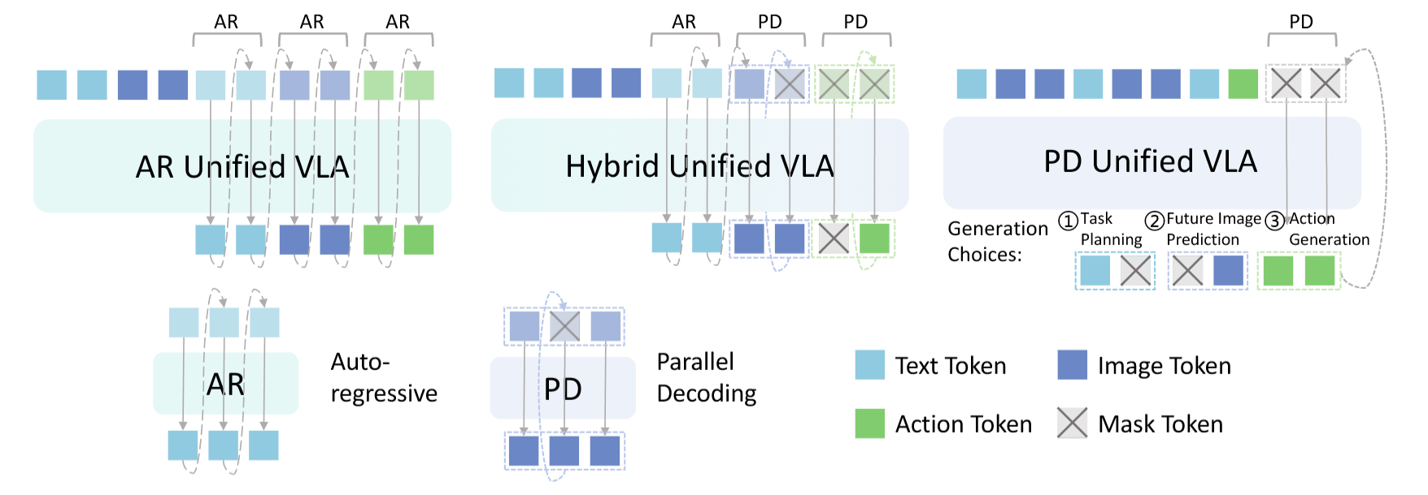
MM-ACT: Learn from Multimodal Parallel Generation to Act
出发点：
(a) 自回归（AR）统一VLA：文本、图像和动作这三种模态均通过自回归方式生成，导致动作生成的推理速度较慢。
(b) 混合式统一VLA：文本采用自回归方式生成，图像和动作则通过重掩码并行解码方式生成，这要求采用多种注意力机制，大幅增加了架构设计和训练流程的复杂度。
(c) 并行解码（PD）统一VLA（本文方法）：MM-ACT 借助特定模态的分词器，将文本、图像和动作整合为统一的token序列，文本、图像和动作均通过并行解码生成。

Slide 9
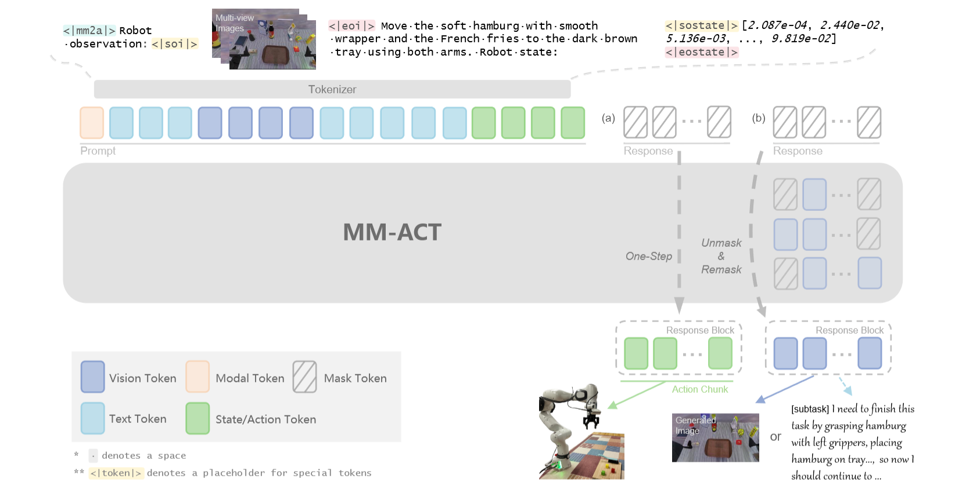
MM-ACT: Learn from Multimodal Parallel Generation to Act
统一离散 Token 空间：任何模态（文本/图像/动作）进入模型之前，都先被转成"离散 Token"，模型不区分这是文本还是图像还是动作，对模型来说全部都是 Token 序列。
并行解码策略：一次性预测所有 token，且文本和图像用 Re-mask 策略（多步迭代，每步遮住低置信度的 token，重新预测），动作用 One-step策略（所有位置全 mask，一次前向传播全部预测出来），在保持架构统一的前提下对动作模态做了针对性的效率优化。

Slide 10
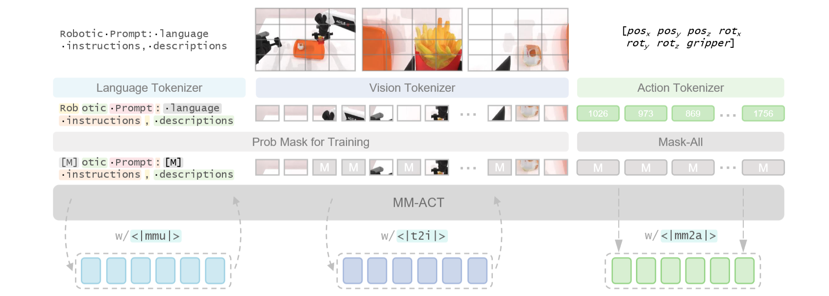
MM-ACT: Learn from Multimodal Parallel Generation to Act
共享上下文多模态学习：这是论文提升动作效果的核心训练范式，强制使用完全相同的输入上下文来同时监督三种不同模态的生成，在同一个训练步里，同时计算三个任务的损失，加权得到总损失后一次性更新模型参数，强迫模型学习它们之间的内在关联。
两阶段训练策略：受益于基础模型 MMaDA 在大规模多模态数据上的预训练，文本和图像已经有较强的通用能力，Stage 1只训练文本和图像生成（λ_mm2a = 0），先把通用图文预训练的能力平稳地迁移到机器人操作领域。Stage 2主要训练动作生成，但保留文本和图像的小权重（λ ≈ 0.05–0.1），三个模态的损失在同一个梯度累积步中聚合，释放跨模态增益。

Slide 11
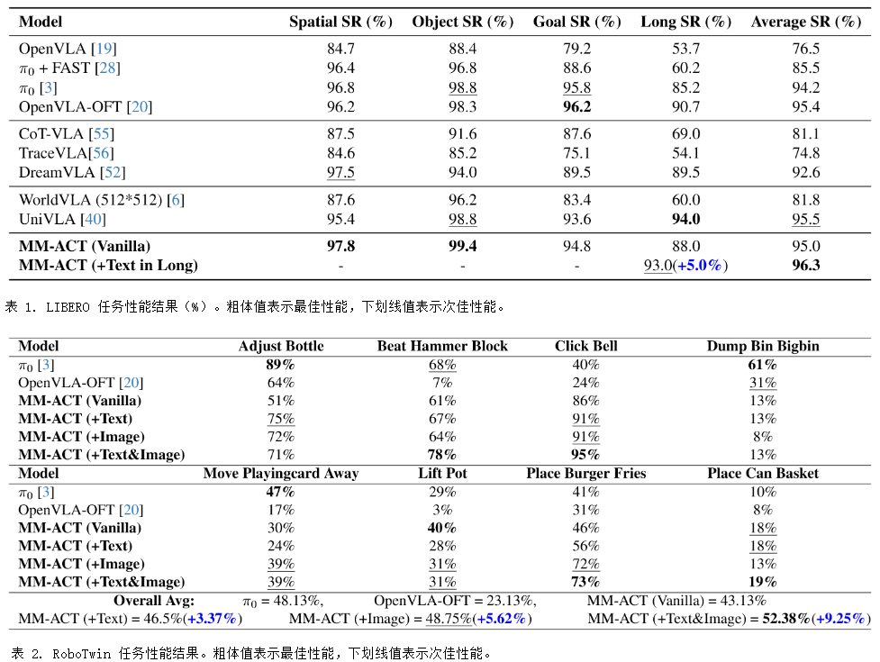
MM-ACT: Learn from Multimodal Parallel Generation to Act

Slide 12
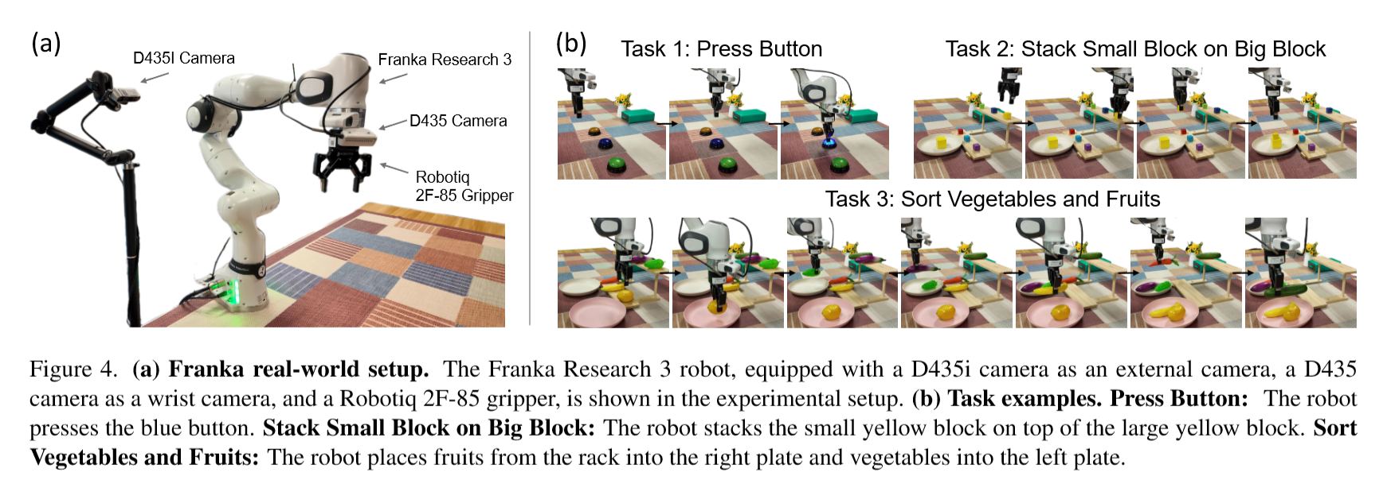
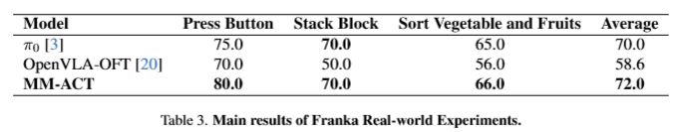
MM-ACT: Learn from Multimodal Parallel Generation to Act

